Slide 1
Первый в открытом космосе
МУНИЦИПАЛЬНОЕ АВТОНОМНОЕ ОБРАЗОВАТЕЛЬНОЕ УЧРЕЖДЕНИЕ ШКОЛА №81»
Подготовил: Ученик 6 « А » класса
Попов Илья
Учитель: НОВОЖЕНИНА Оксана Владимировна

Slide 2
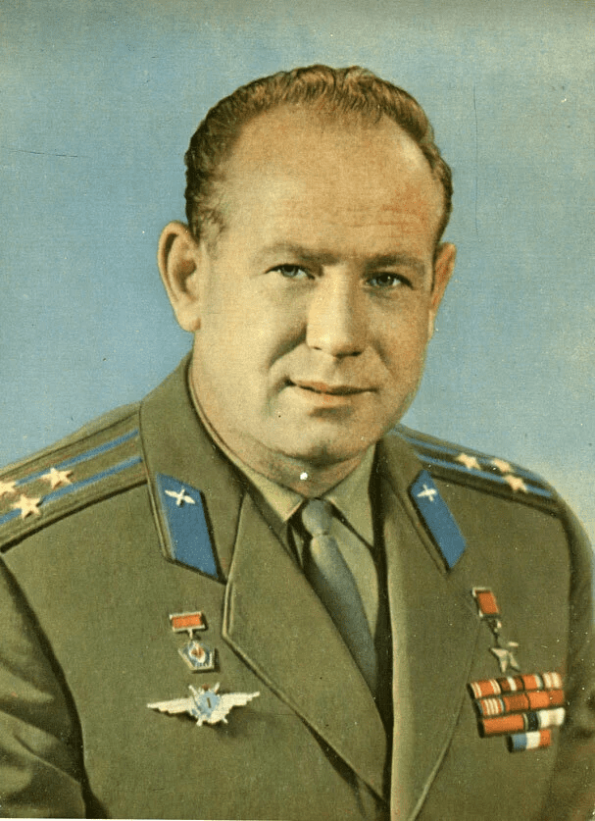
Алексей Архипович Леонов
Род Деятельности
Летчик-Космонавт
Дата Рождения
30. 5. 1934
Дата Смерти
11. 10. 2019

Slide 3
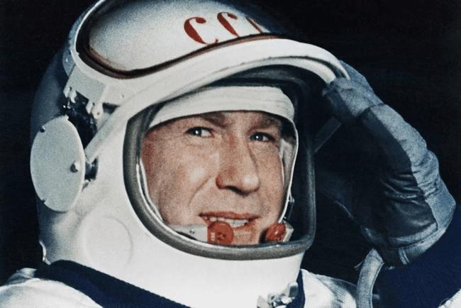
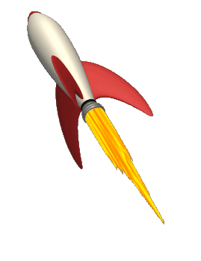
Алексей Леонов – летчик-космонавт Советского Союза №11. Впервые совершил выход в космическое пространство. Два раза удостоен звания Герой Советского Союза, имел звание генерал-майора авиации.

Slide 4
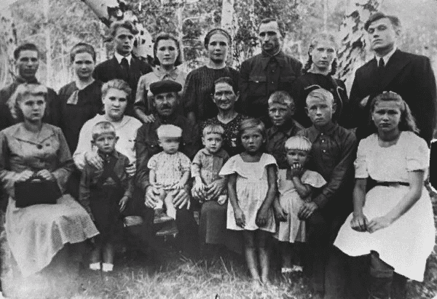
Алексей Леонов родом из небольшой деревушки Листвянка Кемеровской области. Он родился 30 мая 1934 года в обычной многодетной семье. Семья Леоновых была многодетной, Алексей стал младшим, восьмым ребенком по счету.

Slide 5
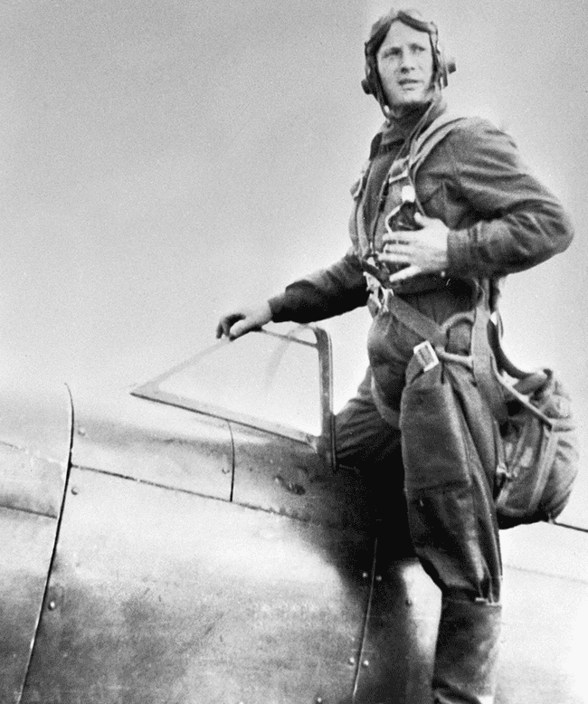
Алексей Леонов любил авиацию и космос. Уже в 18 лет он отлично разбирался в строении самолетов, их двигателей и теории осуществления полетов. Он освоил эти знания самостоятельно.

Slide 6
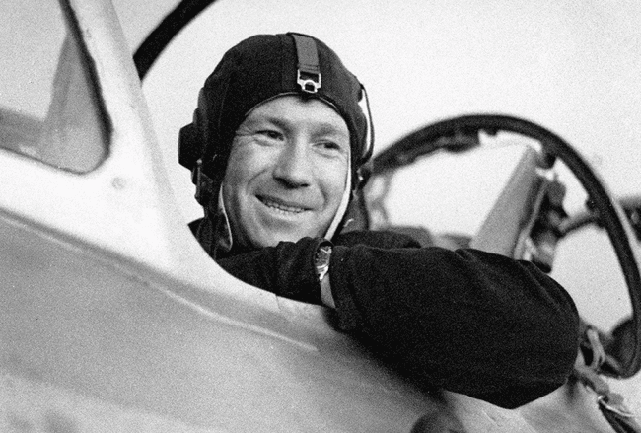
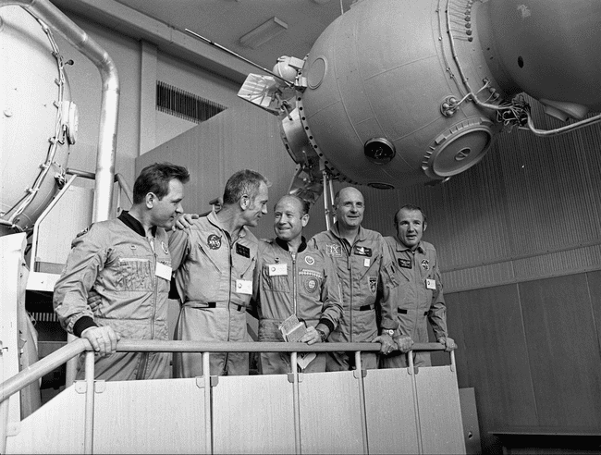
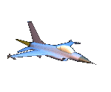
Алексей Леонов закончил высшее Чугуевское авиационное училище, из которого вышел дипломированным летчиком-истребителем.
Осень 1959-го Леонова пригласили на отборочную комиссию в Центр Подготовки Космонавтов. В 1960-м Леонов оказался в составе особого отряда. После этого учился на курсах Центра Подготовки Космонавтов, много тренировался.

Slide 7
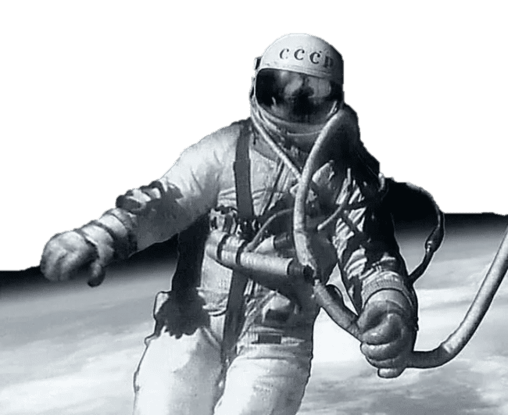
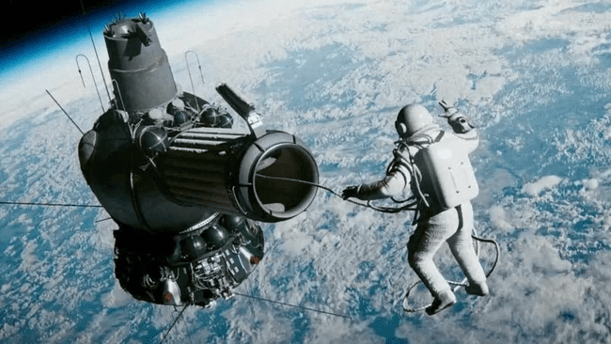
18 марта 1965 году на космическом корабле Восход-2 был совершен полет в космос, во время которого Алексей Леонов вышел в открытый космос.
12 минут и 9 секунд – такое время первого пребывания человека в безвоздушном пространстве, и этим человеком стал Алексей Леонов.

Slide 8
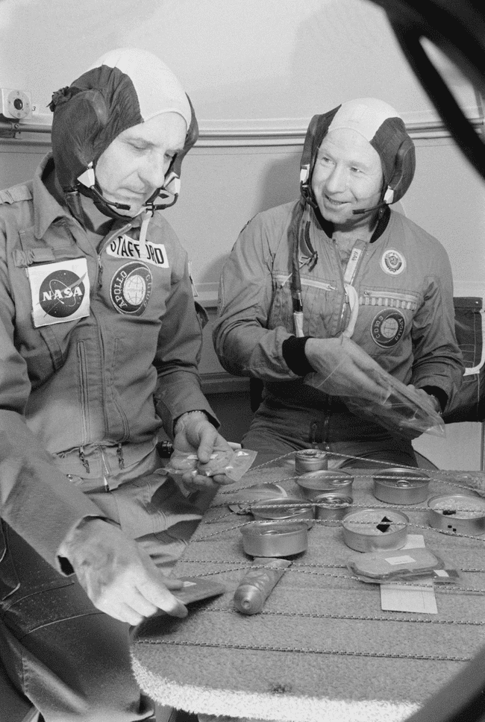
После этого полета Леонова приняли в состав группы космонавтов, которые в будущем полетят и высадятся на Луне, но вскоре этот проект закрыли. Второй раз Леонов полетел в космос только спустя десять лет – в 1975-м, именно ему довелось участвовать в стыковке советского «Союза-19» и американского корабля «Аполлон». С 1982 года Алексей Архипович занимал должность первого заместителя начальника ЦПК. Он проработал там до самой отставки в 1992-м.

Slide 9
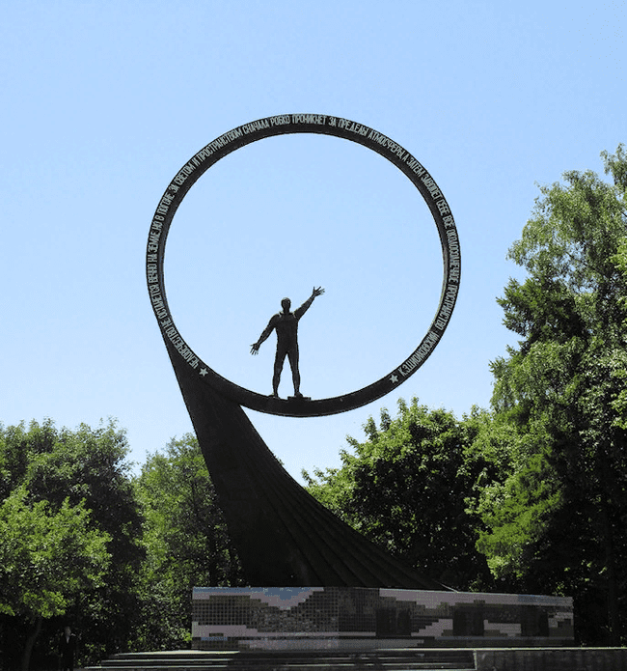
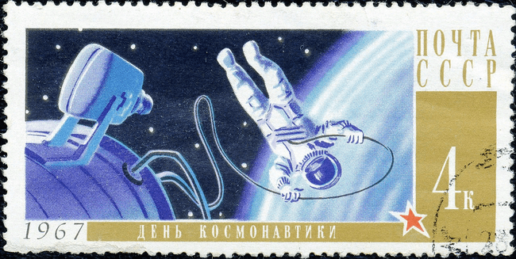
Память о космонавте
В 2017-м состоялась премьера картины «Время первых», в котором речь шла о первых советских космонавтах, а именно о полете Алексея Леонова в космос.
Бронзовые бюсты установлены в Москве (на Аллее Космонавтов), в Кемерове и на родине космонавта в посёлке Листвянка.
Леонову посвящены почтовые марки выпуска разных стран.

Slide 10
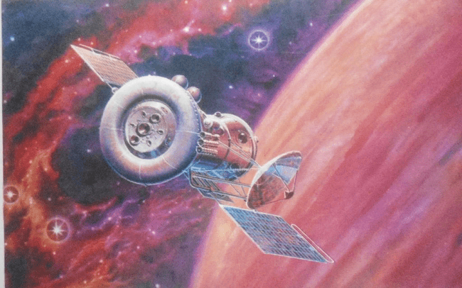
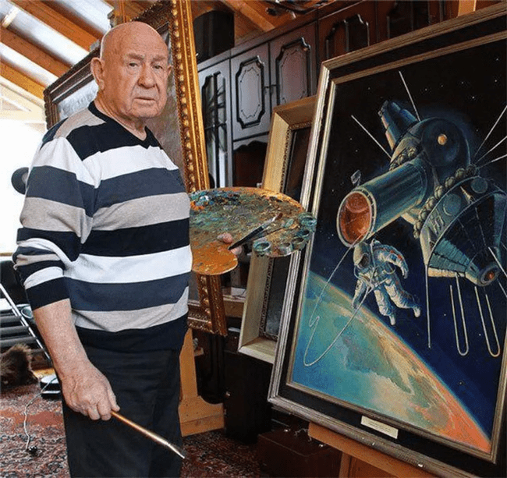
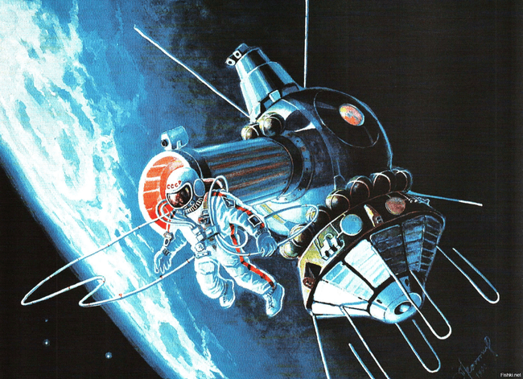
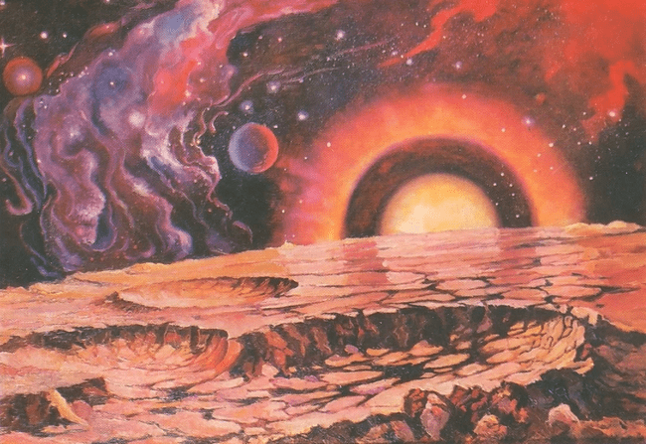
Интересный факт
Алексей любил не только авиацию, но и рисование. Изначально Алексей Леонов стал студентом Рижской Академии художеств. Но потом я узнал, что комнату в студенческом общежитии разрешают только студентам третьего курса, и забрал документы.
Несмотря на то, что Леонов связал свою жизнь с авиацией и космонавтикой, он продолжал рисовать.

Slide 11
Список литературы Большая энциклопедия открытий и изобретений (данное эксклюзивное издание компании ОСЭ) Детская энциклопедия. Я познаю мир. Космос. М., ОО « Издательство АСТ» , 2001, 448 с., ил. Герман Титов. Голубая моя планета. Документальная повесть. М., Воениздат, 1977. http://www.novate.ru/blogs/041014/27988/ http://www.poletim.net/history/zolotojj-vek-aviacii; http://www.skywar.ru/389.html; http://ru.wikipedia.org.

